Slide 1
第二节 二重积分的计算方法
第八章
(Calculation of Double Integral)
一、利用直角坐标计算二重积分
二、利用极坐标计算二重积分
三、小结与思考练习

Slide 2














(1) 区域
［X－型］
特点：平行于y轴且穿过区域内部的直线和
区域边界交点总数不超过2个

Slide 3









（２）［Y－型］区域
特点：平行于ｘ轴且穿过区域内部的直线
和区域边界交点总数不超过2个

Slide 4

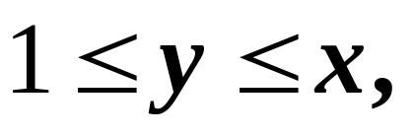


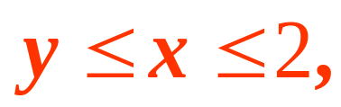
y
·
X－型
y=x
x=2
·
y=1
0
x
x
1
2
Y－型
y
2
·
x=2
y=x
y
1
y=1
0
x

Slide 5
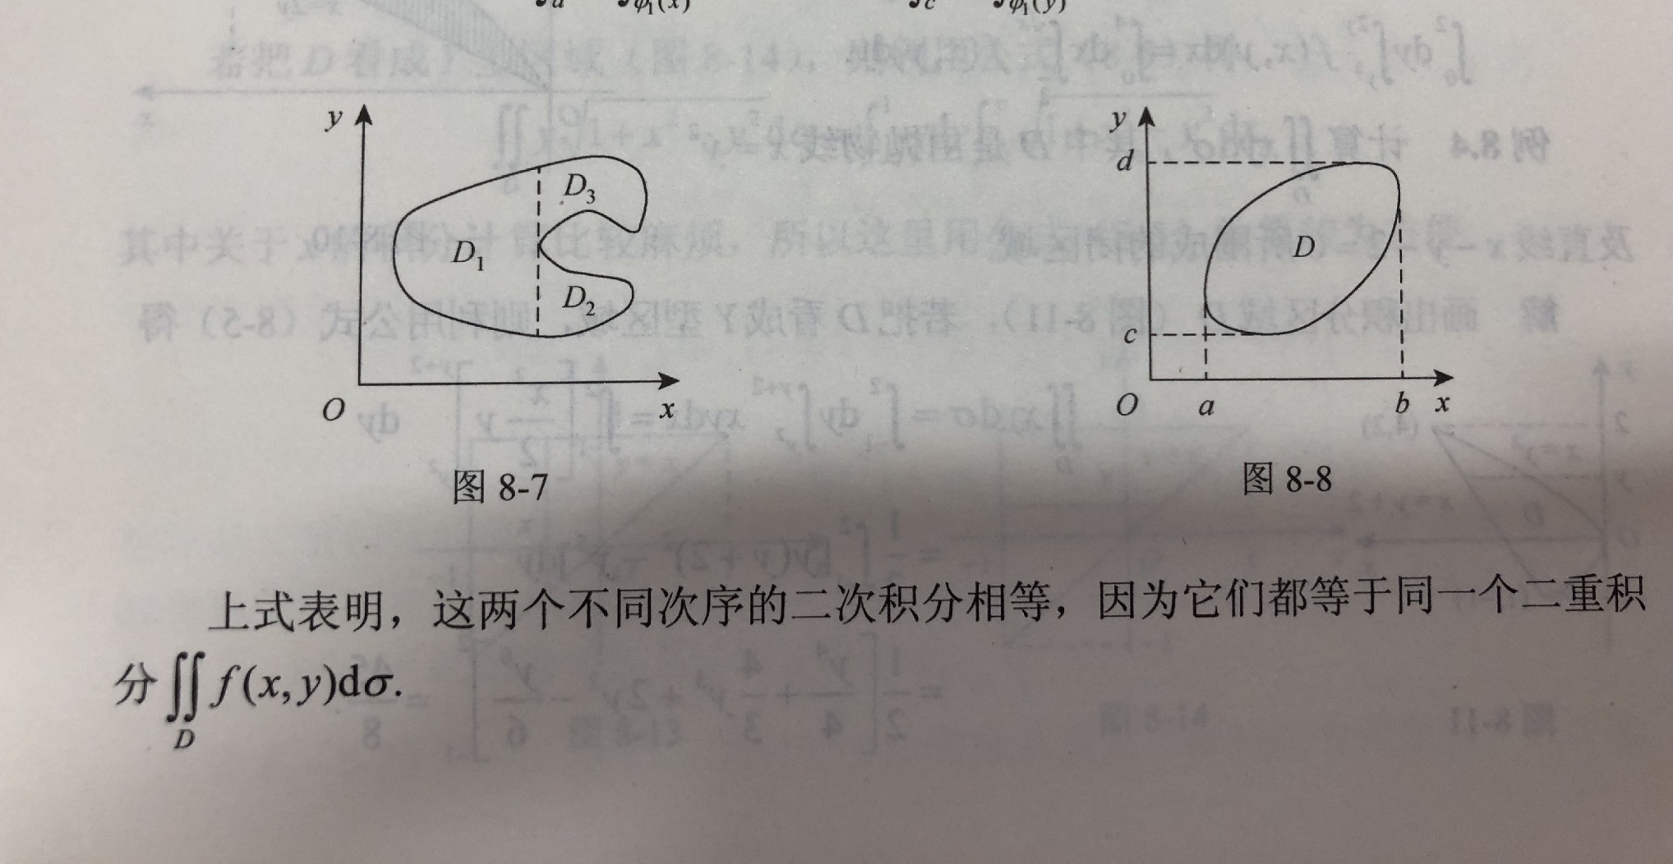

Slide 6
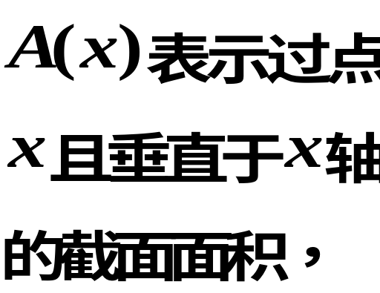
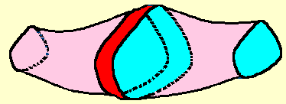






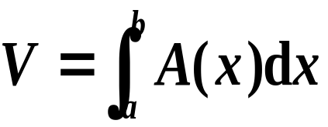


回忆：平行截面面积为已知的立体的体积
立体体积
此方法关键是求截面面积

Slide 7



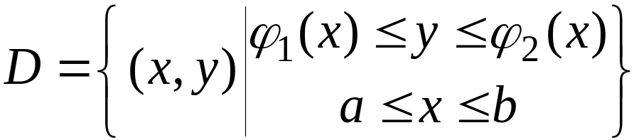


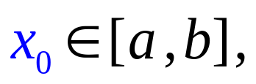






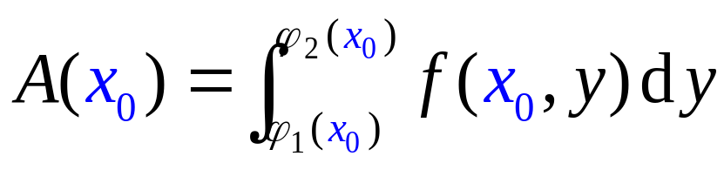

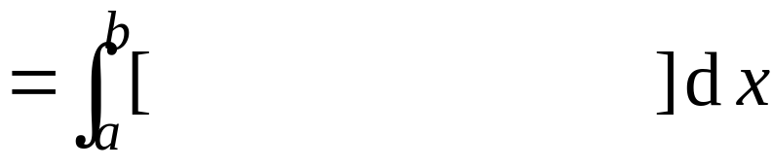
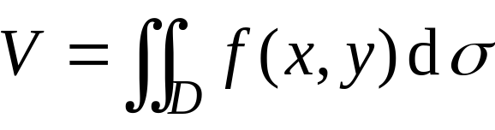
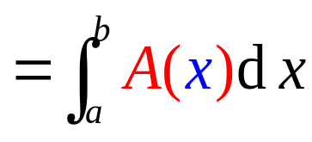
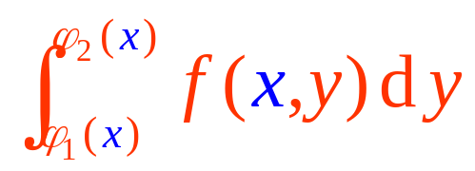
一、利用直角坐标计算二重积分
设曲顶柱体的顶为
曲顶柱体的底为
任取
平面
截柱体的
截面积为
X型区域
故曲顶柱体体积为

Slide 8

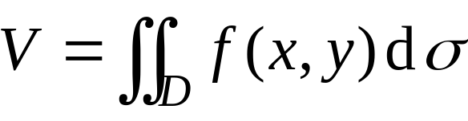



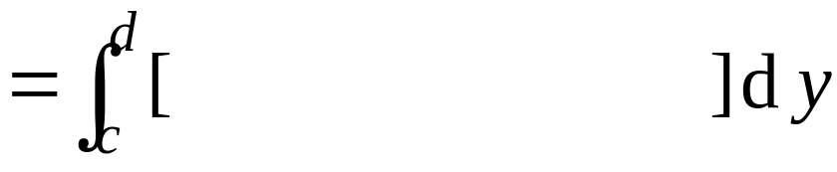
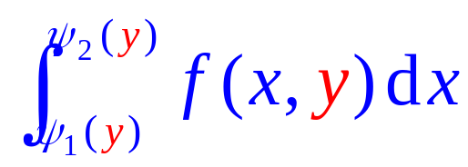


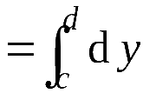
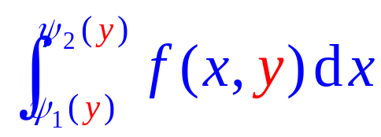


同样, 若曲顶柱的底为
则其体积可按如下两次积分计算
Y型区域

Slide 9
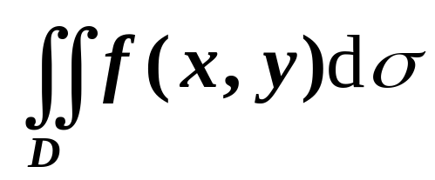
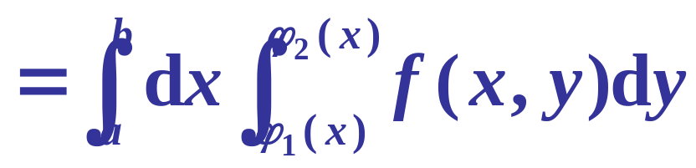
积分区域为［X－型］区域
先y后x的二次积分

Slide 10
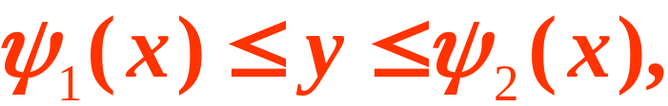
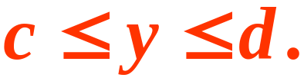


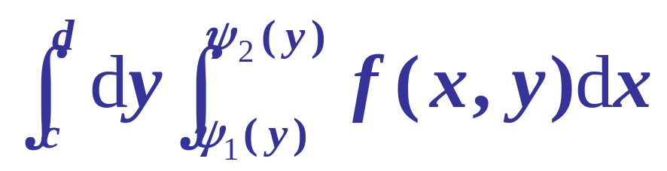
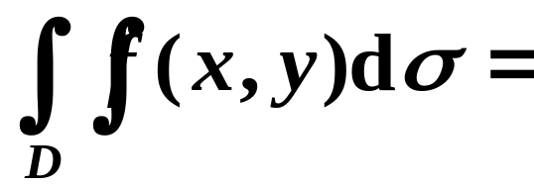
积分区域Ｄ为［Y－型］区域
先对x后对y的二次积分

Slide 11
注意：
1.当D既不是X-型区域也不是Y-型区域时,将D分成几部分，使每部分是X-型区域或是Y-型区域.
2.当D既是X-型区域也是Y-型区域时,可以用两个公式进行计算.
y
y
d
Ⅱ
D
Ⅰ
Ⅲ
c
x
x
0
0
a
b

Slide 12
二重积分是化为两次定积分来计算的，关键是根据积分区域D是X-型或Y-型确定积分限.
定限要注意的问题：（画图穿越法）
1.上限>下限.
2.内层积分的上，下限应为外层积分变量的函数.
3.外层积分上，下限应为常数(后积先定限).
4.二重积分的结果应为常数.

Slide 13
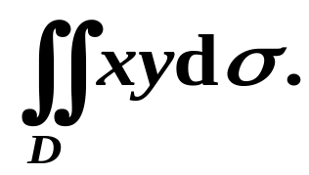
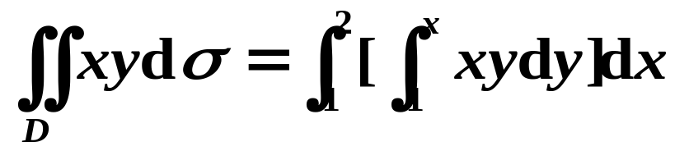
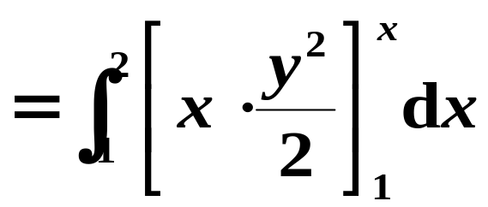
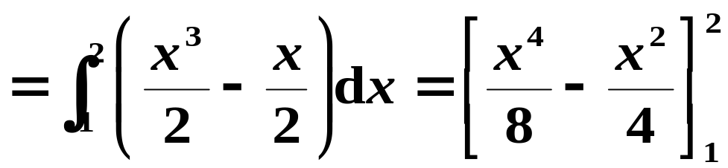
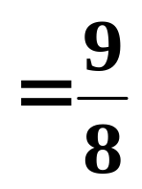
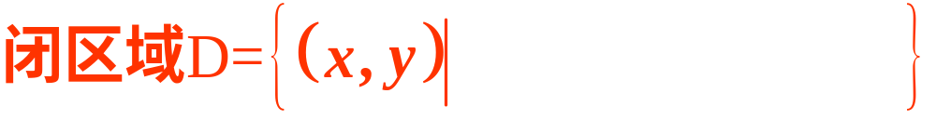

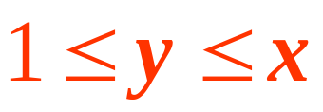
例1 计算
其中D是由直线y=1,x=2及y=x所围成的闭区域.
解法1：
D是X-型区域
y
·
y=x
x=2
·
y=1
0
1
x
2
x

Slide 14
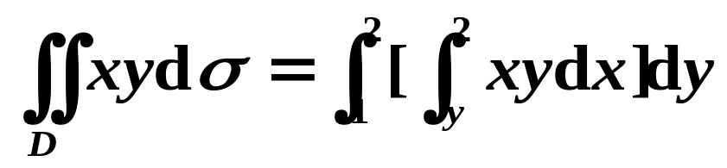
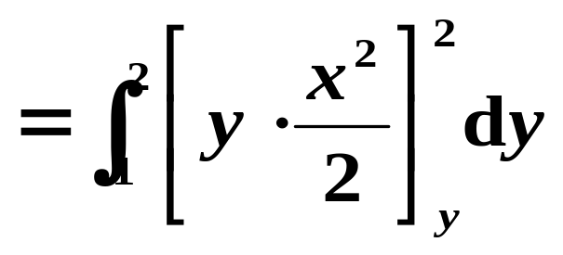
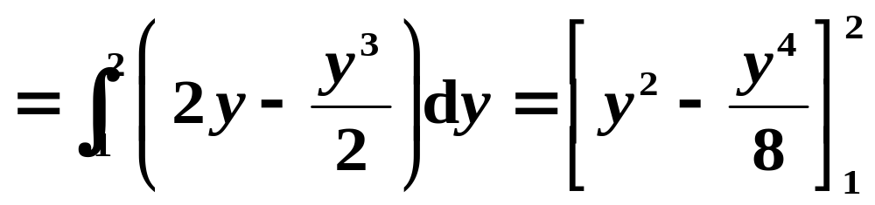
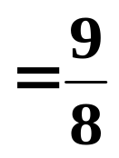
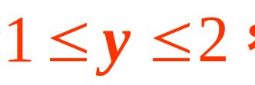
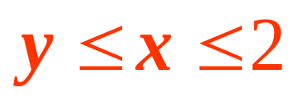
解法2：D为Y-型区域
y
2
·
x=2
y=x
·
y
1
y=1
0
x

Slide 15
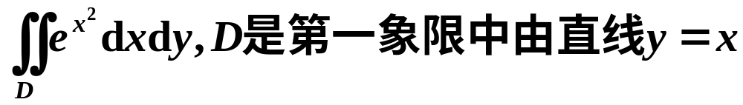

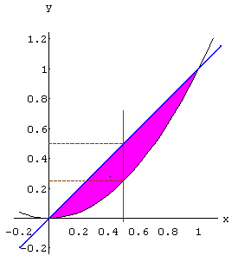

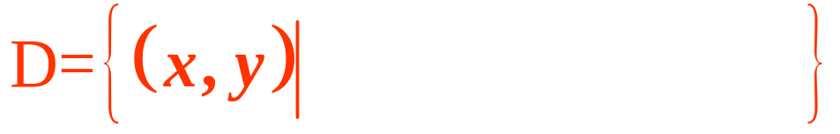

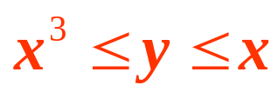
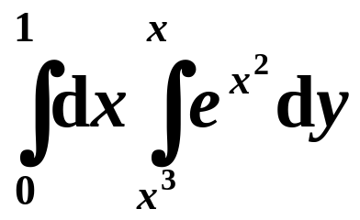

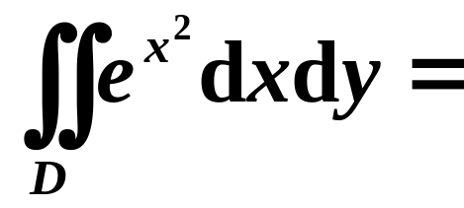
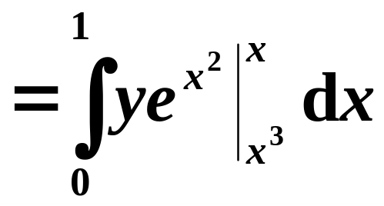
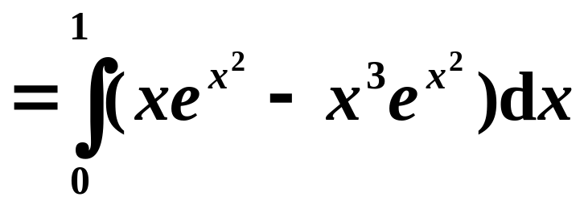
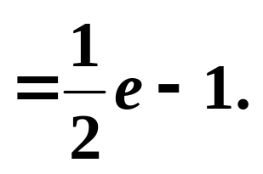
例2 计算
解
D为X-型区域，可表成不等式
(1,1)
·
·
x

Slide 16
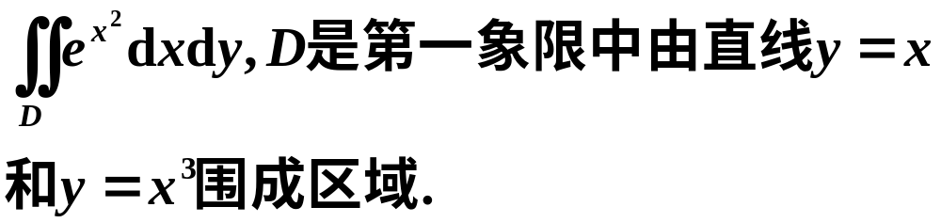

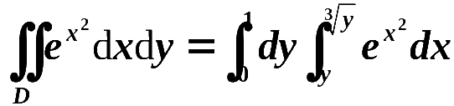

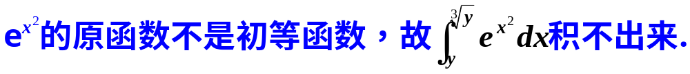
例2 计算
练习：改用Y-型区域来计算。
(1,1)
因此该积分只能用X-型区域来计算。

Slide 17
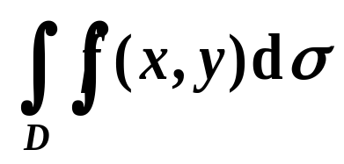








试将 化为两种不同次序的累次
积分，
例 3
其中 D 是由 y = x，y = 2 − x 和 x 轴所围成的区域.
解 首先画出积分区域 D 如图，
把积分区域D看成X-型，可以
化为先y后x的二次积分,

Slide 18


再把积分区域D看成Y-型，
可以化为先x后y的二次积分,

Slide 19


其中 D 是抛物线 y² = x 与直线 y = x − 2 所围成的区域.
计算二重积分
例 4
思考:积分区域D看成X-型，积分如何计算？
此时需要分成两个X-型区域来算,故Y-型计算方便.
选取积分次序,
不仅要看区域的特点,
而且要看被积函数的特点.

Slide 20




其中 D 是抛物线 y² = x 与直线 y = x − 2 所围成的区域.
计算二重积分
例 4
解 如图，根据积分区域 D的特点，用Y-型计较为算方便

Slide 21







例5 改变积分
的次序.
解
由积分上下限积分得
积分区域不等式
故积分区域如图，改用Y-型
区域计算便可交换积分次序，

Slide 22


原函数不是初等函数，
积不出来！

Slide 23









例6 改变积分
的次序.
解
由积分上下限积分得
y
3
积分区域不等式
1
故积分区域如图，
改用X-型
o
2
x
区域计算便可交换积分次序，
原式

Slide 24




















例7
交换积分次序：
解
原式=

Slide 25










课后作业
习题8－2 3； 4
思考与练习
1. 设
且
求

Slide 26











1. 设
且
求
提示:
交换积分顺序后, x , y互换

Slide 27






















2. 计算
其中D 由
所围成.
解: 令
(如图所示)
显然,

